Slide 1
CLIL op Maris Stella, Oostmalle Dries Raeymaekers en Gunnar Landoy

Slide 2
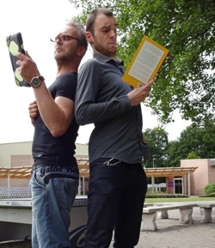
Leerkrachten
4ASO – Aardrijkskunde door Dries Raeymaekers
5ASO + 6ASO – Esthetica door Gunnar Landoy
Beide in het Engels
Mogelijke uitbreiding

Slide 3
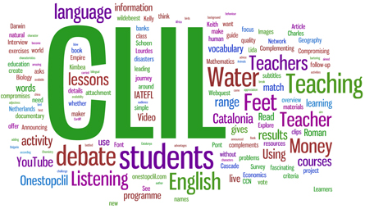
Praktisch
Vrijwillige inschrijving
Overstappen is mogelijk na 1 jaar
CLIL-certificaat op het einde van
het zesde jaar

Slide 4
Materiaal
Maken onze eigen cursus
Examen voor aardrijkskunde
Ppt., film, artikels, software, Chromebooks
Ondersteuning doorheen: - woordenlijsten
- cursussen in het Nederlands
- mogelijkheid tot spreken in het Nederlands
- toets – en examenvragen worden vertaald

Slide 5
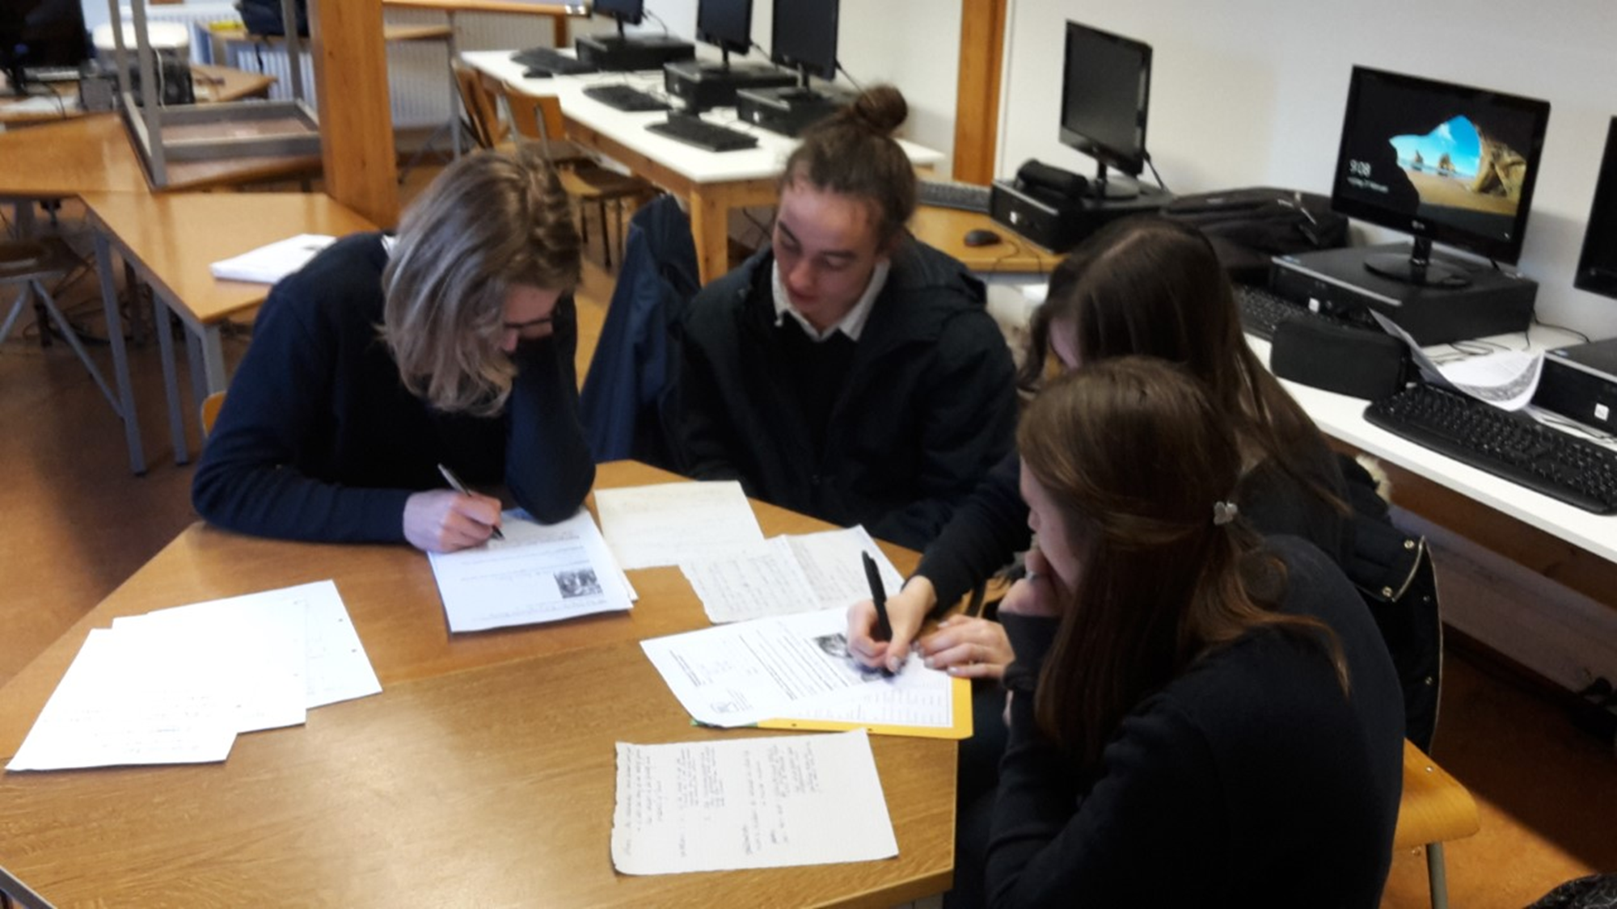
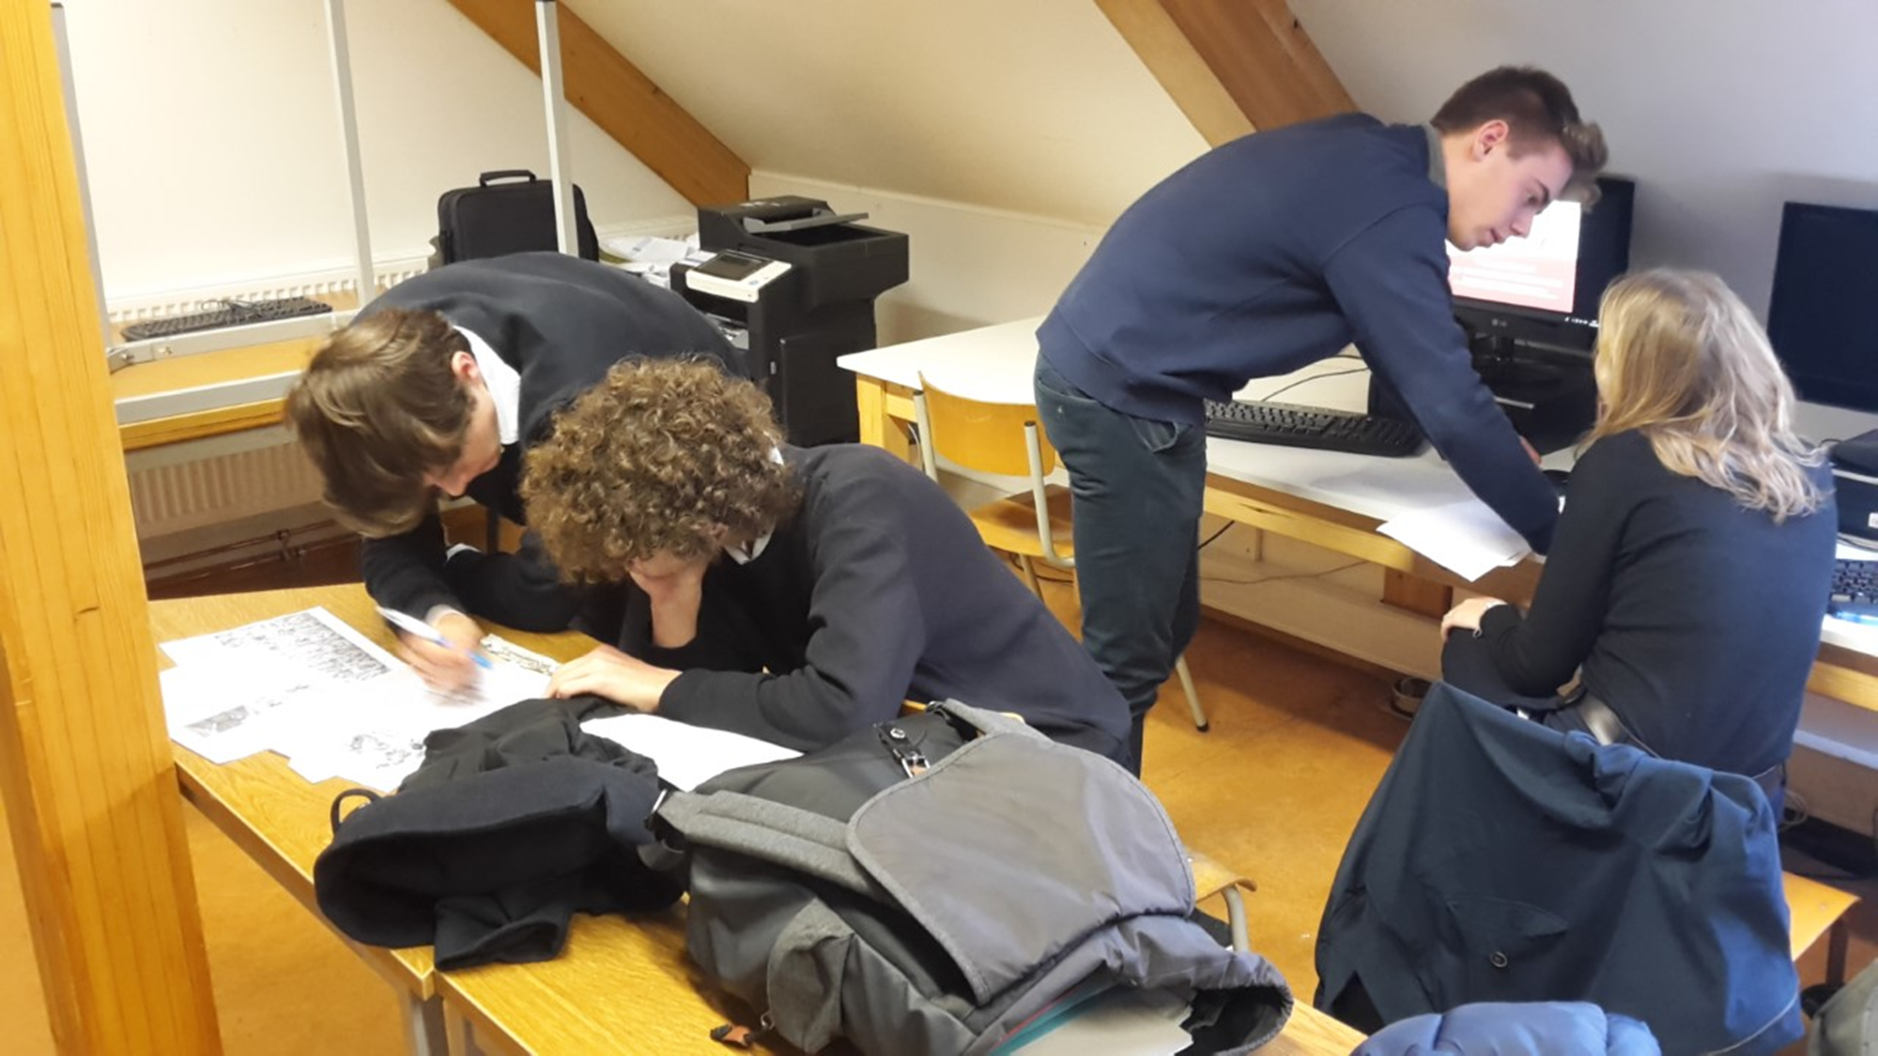
Werkvormen
Doceren
Groepsopdrachten
Mini-lessen
Presentaties
Excursies

Slide 6
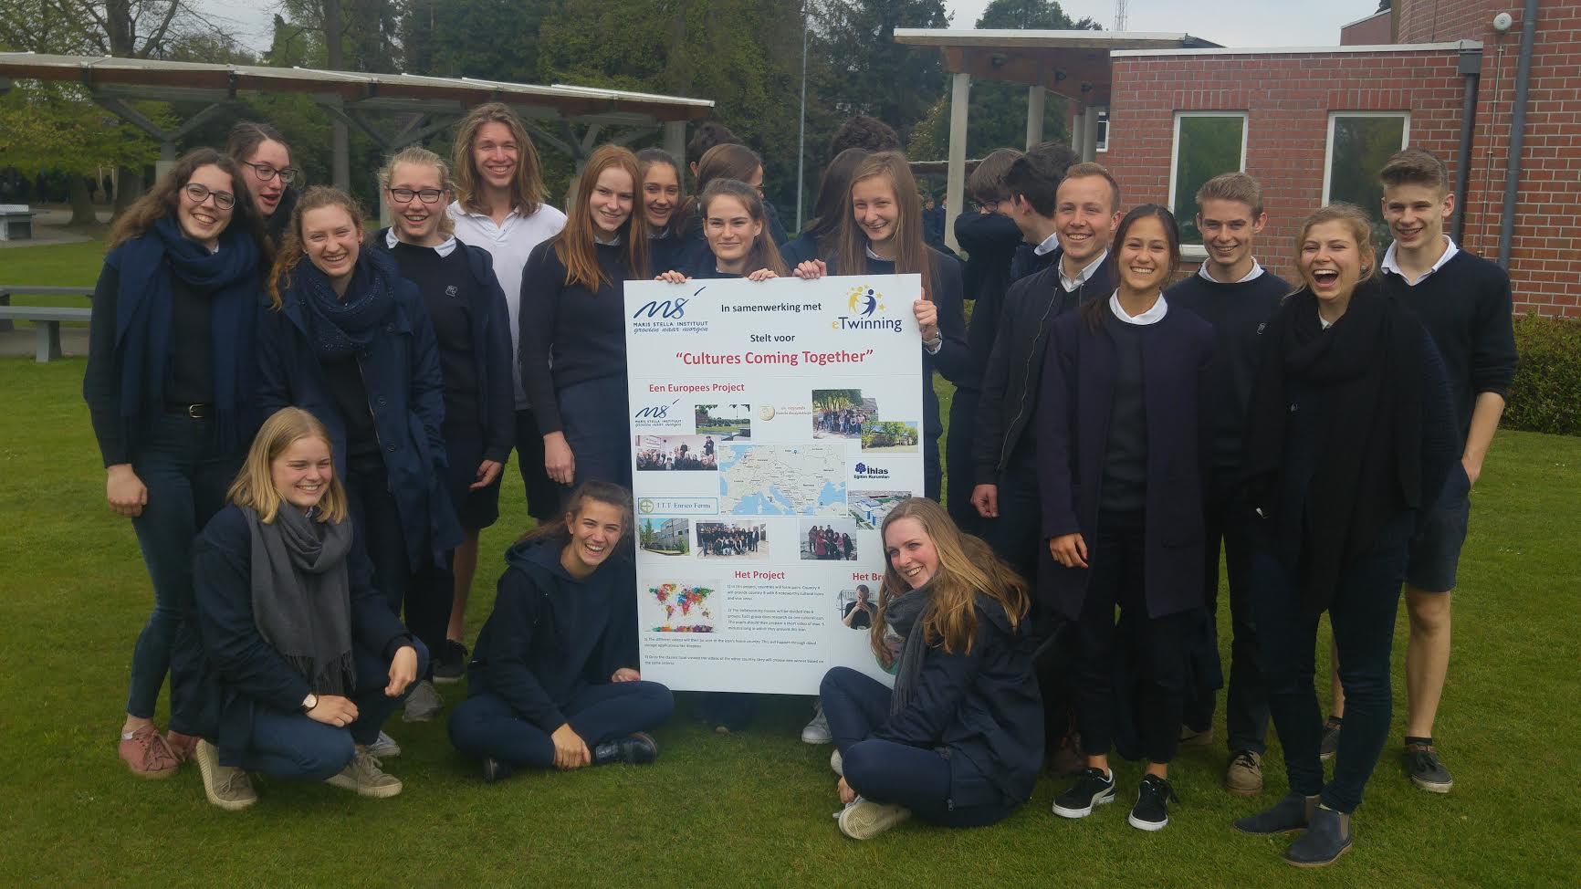
Positieve resultaten
Elke talige competentie wordt ontwikkeld. Spreekdurf verhoogt!
Een taal mag een taal zijn!
De nadruk ligt op het zaakvak
Laagdrempelig doch uitdagend
Veel interactie
Internationale projecten (Etwinning)

Slide 7
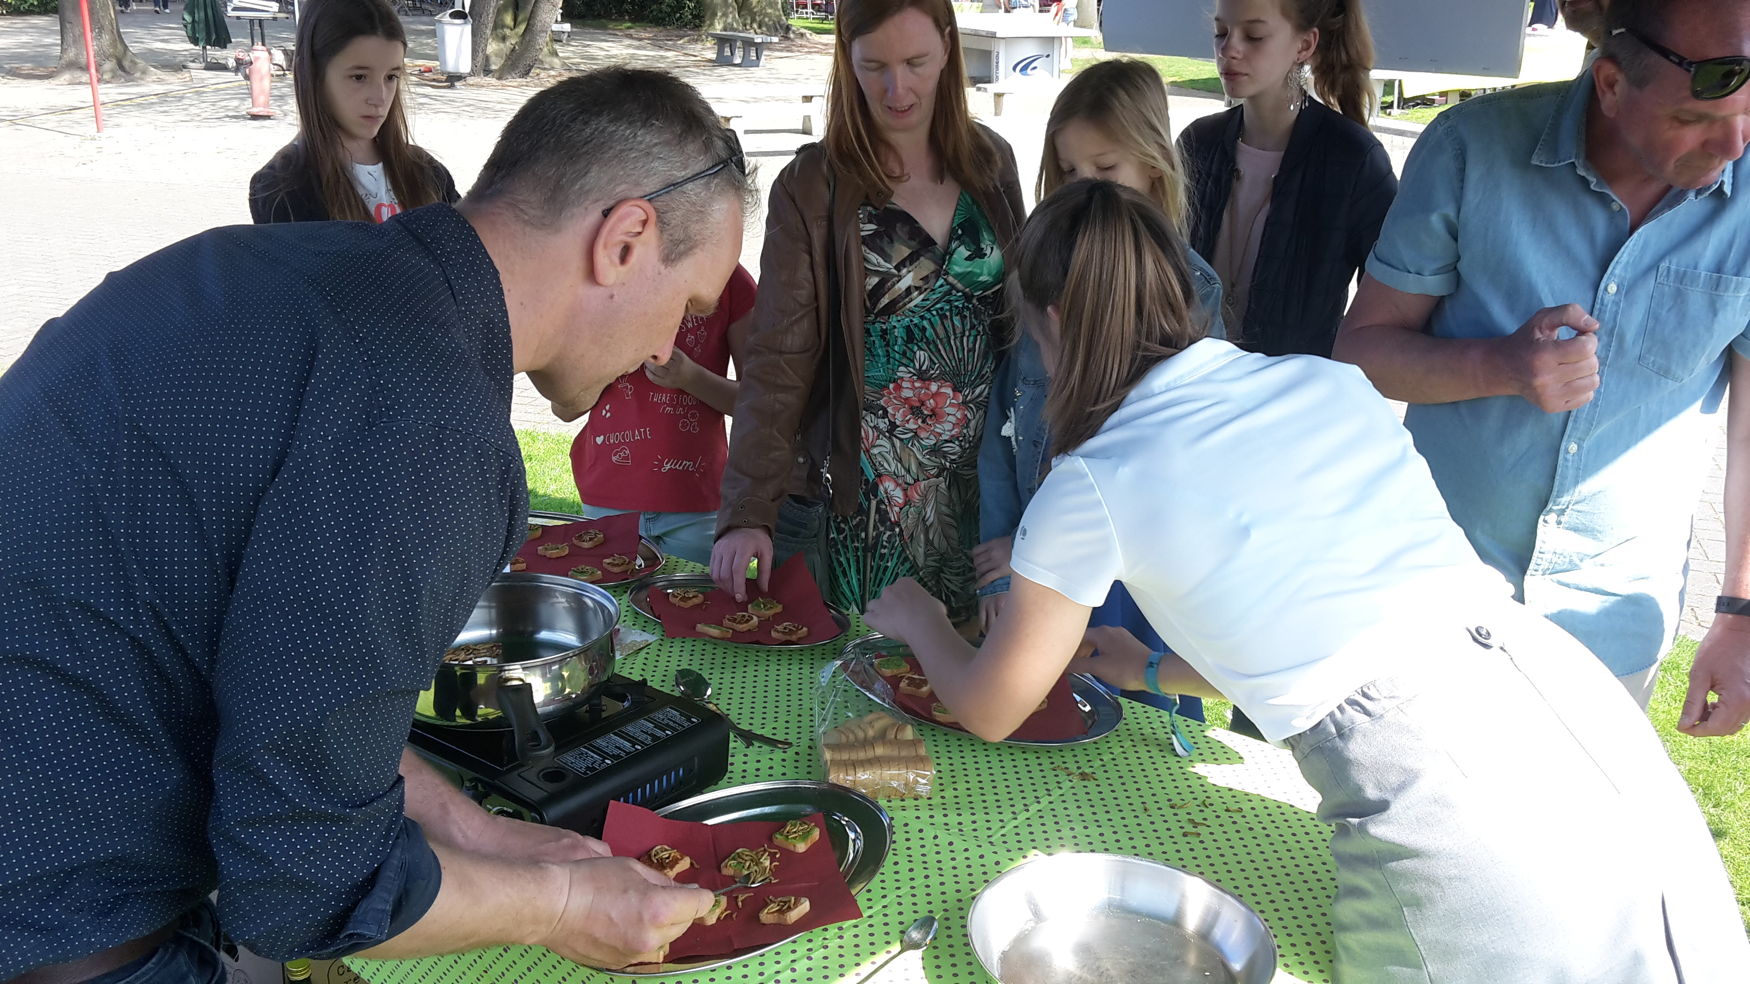

Slide 8
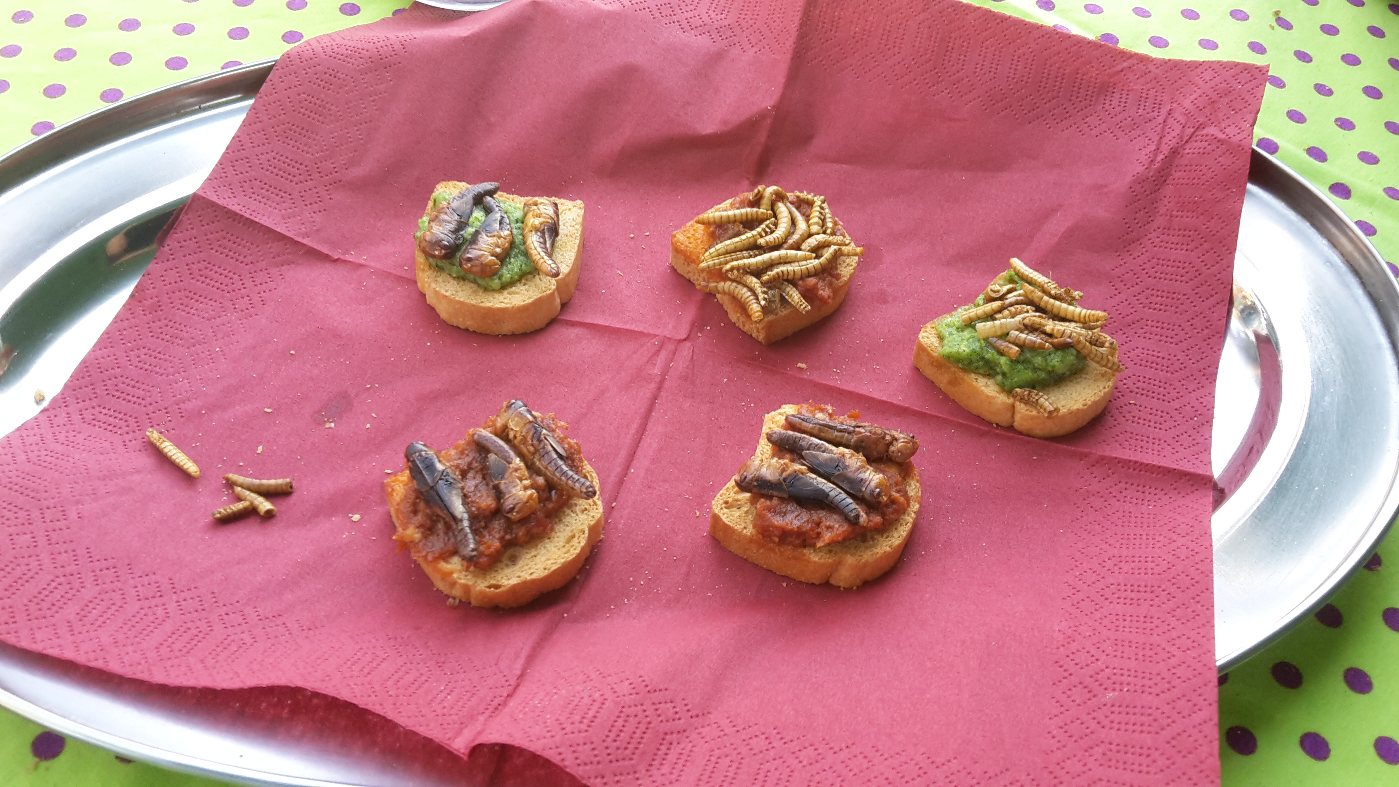

Slide 9
Uitdagingen
Klassamenstellingen
Rapportering
Concurrentie met collega’s
Minder talige leerlingen motiveren
Bruikbaar materiaal vinden/op maat
Uitbreiding ploeg
Extra werk
Vakoverschrijding?

Slide 10
Interne kwaliteitszorg
Puntensysteem (E.E. / E.A./ C.E.)
Eindenquête
Blijvende inschrijvingen / positieve reacties
Resultaatvergelijking Engels-Nederlands
Stimulans uploadzone
Bijscholen / Dublin
Achtergrond Engels / C1

Slide 11
Kansen
Geen coördinator
Nauwere samenwerking met leerkracht Engels/talenbeleid
Uitbreiding ploeg
Kruisbestuiving tussen scholen
Wat is een CLIL-coördinator?
Hoe integreren jullie talenbeleid en betrekken directie?

